Slide 1
DOĞRU AKIM MAKİNELERİNİN TEMELLERİ
Ebrar Şenyurt 2015010226051
Melih Ahmetoğlu 2014010226055
Taha Kalkmaz 2015010226047
Mert Üğdül 2015010226039

Slide 2
DOĞRU AKIM MAKİNELERİ
Doğru akım (DA) makineleri mekanik enerjiyi elektrik enerjisine, elektrik enerjisini de mekanik enerjiye dönüştüren makinalardır.
Doğru akım makinaları genel olarak ikiye ayrılırlar. Mekanik enerjiyi elektrik enerjisine dönüştüren bir DA makinasına generatör denir. Elektrik enerjisini mekanik enerjiye dönüştüren bir DA makinasına ise motor denir.

Slide 3
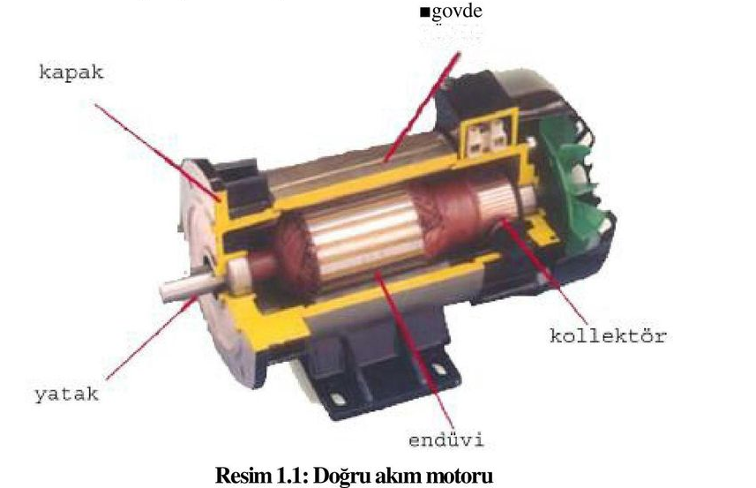
Generatör ve motor yapı olarak aynıdırlar. Aynı makina hem generatör hem de motor olarak kullanılabilir.
Bir DA makinası genel olarak gövde, kutuplar, kompanzasyon sargısı, endüvi, komütatör, fırçalar ve mekanik (rulman ve benzeri) parçalardan meydana gelir.

Slide 4
DOGRU AKIM MAKINELERININ YAPISI
Doğru akım makineleri yapısal açıdan diğer elektrik makineleri karşılaştırıldığında daha basit bir görüntü sergilemektedir. Makinede duran kısımdan oluşan ve stator olarak adlandırılan kısım mıknatıslanmayı gerçekleştiren ana ve yardımcı kutuplarla bunların sargılarını taşımaktadır. Rotor veya endüvi olarak adlandırılan hareketli kısımda ise endüvi sargıları bulunmaktadır.

Slide 5
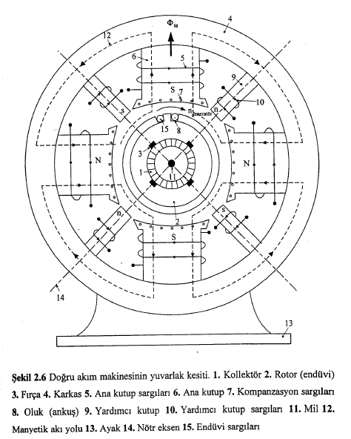

Slide 6
YAPISINDA BULUNAN ELEMANLAR
Karkas: Makinenin kasası olarak tanımlayabilecegimiz en dıs kısmıdır. Makineyi dıs etkenlerden korumak ve olusan ısının dısa atılmasını saglamak en önemli görevleridir. Bu nedenle ısı iletim katsayısı yüksek malzeme seçilmesinde fayda vardır. Ayrıca makinede olusan manyetik devre ile dogrudan iliskili oldugu için manyetik özelliklerinin iyi olması gerekmektedir. Genelde uygulamada yumusak dökme çelik kullanılmaktadır.
Ana Kutuplar: Stator karkasına monte edilen ana kutuplar, kutup ayagı ve kutup gövdesinden olusmaktadır. Mıknatıslanmayı olusturan sargıların monte edildigi kısım olan gövde, dökme çelik veya silisyumlu saclardan imal edilirler. Kutup ayakları ise kutuplarda üretilen manyetik akının hava aralıgına geçmesini saglayan kısımdır. Silisyumlu saclardan üretilirler

Slide 7
Yardımcı Kutuplar: Ana kutuplar arasına monte edilen yardımcı kutuplar, makinede endüvinin meydana getirdiği ve endüvi reaksiyonu olarak adlandırılan manyetik alandaki bozulmayı önlemek amacı ile kullanılmaktadır.
Kompanzasyon Sargıları: Büyük güçlü makinelerde (100 kW ve üstü) endüvi reaksiyonunun meydana getirdiği bozucu alanı yok etmek için yardımcı kutup sargıları yetersiz kalmaktadır. Bunlara ilaveten ana kutup tabanlarına kompanzasyon sargıları yerleştirilir. Bu sargılar ana kutupların altında bulunan endüvi iletkenlerinin meydana getirdiği bozucu alanı azaltmaya veya yok etmeye yönelik alan üretirler.
Endüvi (Rotor): Doğru akım makinesinin dönen kısmına endüvi denilir. Endüvi kollektör, demir veya sac nüve ile sargılardan oluşmaktadır. Endüvide endüklenen gerilim alternatif olduğu için zamana göre değişim neticesinde demir kayıpları meydana gelecektir. Bunu azaltmak için genelde 0.5-1 mm kalınlığında sac paketlerden üretilirler. Üzerine presler ile açılan oluklara sargılar yerleştirilir.

Slide 8
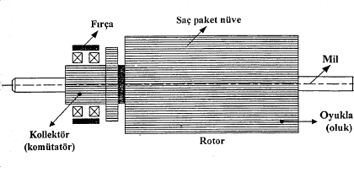
Kollektör: Sert elektrolitik bakırdan yapılan, mika ile birbirinden yalıtılmıs dilimler halinde dizilmis, bobin yanlarının baglandıgı ve makine mili üzerine monte edilen bir parçadır. Birbirinden izoleli her bir kollektör dilimine lamel denilir.
Fırça: Sert karbondan yapılan fırçalara iletkenlik katsayısını arttırmak için metal tozları ilave edilmektedir. Fırçalar, kollektör ile temas ederek akım alısverisini saglamaktadır.

Slide 9
DOĞRU AKIM MAKINELERININ SINIFLANDIRILMASI
Güce Göre Sınıflama:
100 W ‘tan düşük güçler Çok Düşük Güçlü
100 W-1 kW Düşük Güçlü
1 kW- 10kW Küçük Güçlü
10 kW-100 kW Orta Güçlü
100 kW- 1000 kW Büyük Güçlü
1000 kW ‘tan büyük güçler Çok Büyük Güçlü

Slide 10
Uyarma Geriliminin Elde Ediliş Şekline Göre Sınıflama:
1)Yabancı(Serbest) Uyarmalı
2) Kendinden Uyarmalı
a)Seri Uyarmalı
b)Sönt Uyarmalı
c)Kompund Uyarmalı

Slide 11
Serbest Uyarmalı Doğru Akım Makinesi
Ana kutup sargıları endüvi sargılarının bağlı olmadığı ayrı bir şebekeden beslenir. Bu makinede birebirinden ayrı iki doğru akım kaynağına gerek vardır.
Seri Uyarmalı Doğru Akım Makinesi
Uyarma sargısı endüvi sargısına seri olarak bağlanınca seri uyarmalı doğru akım makinesi elde edilir. Uyarma sargısından endüvi akımı I a geçer. Bu nedenle kutup sargıları kalın kesitli ve az sayıdadır.
Şönt Uyarmalı Doğru Akım Makinesi
Uyarma sargıları endüvi sargılarına paralel bağlanmaktadır. Uyarma sargısı ince ve çok sayıda sarımdan oluşmaktadır. Uyarma sargıları uçlarına “V” şebeke gerilimi uygulanmaktadır.
Kompund Uyarmalı Doğru Akım Makinesi Uyarma devresi sargılarında hem seri sargı hem de şönt sargı bulunan makinelerdir. Pratikte kullanımı azdır.

Slide 12
Sargı ve Kutuplara göre Sınıflama:
1)Yardımcı kutuplu
2)Yardımcı kutupsuz
3)Kompanzasyon Sargılı

Slide 13
Kullanım alanları: Motor sık sık durup kalkacak, hassas ve geniş alanda hız ayarına elverişli olacak, yük altındayken durup kalkacaksa bu tür uygulamalarda doğru akım motoru kullanılır. Otomobil sanayinde marş motorları ve klima motorları olarak, açılır kapanır köprüler, teleferik ve metrolar, dikiş makineleri, otomatik kapılar, fanlar, oyuncaklar örnek uygulama alanları olarak verilebilir.

Slide 14
DOĞRU AKIM MAKINELERINDE MOTOR ÇALIŞMA
Makinenin motor çalışmasında şebekeden çekilen elektrik enerjisi manyetik alan yardımıyla mekanik enerjiye dönüştürülür. Endüvi doğru akım şebekesinden fırçalar ve kollektör vasıtası ile doğru akımla beslenir. Kutup sargıları da manyetik alan olusturmak için doğru akım ile beslenir. Bu durumda Bio-Savart yasasında belirtildiği üzere endüvi sargı iletkenlerinde bir kuvvet üretilir. Bu kuvvetin endüvi eksenine göre oluşturduğu moment ile endüvi dönmeye baslar. Motor çalışma için gerilim ifadesi asağıdaki gibidir:
V = E + R × I
Burada V sebeke gerilimi (Volt), Ea endüvide endüklenen elektromotor kuvveti (Volt), R endüvi devresi toplam direnci, I a endüvi devresi akımı (Amper) ‘dır.

Slide 15
DOĞRU AKIM MAKINELERINDE GENERATÖR ÇALIŞMA
Generatör çalışma ile doğru akım makinesine verilen mekanik enerji elektrik enerjisine çevrilmektedir. Genaratör çalışma Faraday yasasına dayanmaktadır. Makinenin içerisinde olması gereken manyetik alan kutuplardaki sargı ya da mıknatıslar tarafından oluşturulmaktadır. Endüvi üzerindeki bobinler endüvi ile birlikte hareket ettirildiği zaman, bobinlerde gerilim endüklenecektir. Endüklenen bu gerilim ve dolayısı ile akan akım sinüsoidal ve alternatif akımdır. Bu alternatif akımın doğrultulması ve şebekeye verilmesi fırça-kollektör düzeneği sayesindedir. Oluşan alternatif gerilim değişirken bobin kenarları da yer değiştirmekte ancak fırçalar sabit kaldığı için aşağı ve yukarıdaki fırçaların polariteleri değişmemektedir.
E =V + R × I

Slide 16
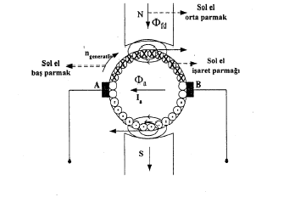
Generatör çalışmada dönüş yönü sol el üç parmak kuralı ile bulunur. Bu kurala göre sol elin başparmağı hareketin yönünü, işaret parmağı endüvide akan akımın yönünü ve ortak parmak ise manyetik alan yönünü göstermektedir.

Slide 17
Endüvi Reaksiyonu:Endüvi devresi manyetik alanının kutuplarda üretilen manyetik alanı bozmasına endüvi reaksiyonu denir. Bu reaksiyon makinenin çalısmasını bir çok açıdan bozan bir olaydır ve mutlaka engellenmelidir. Kutuplardan gelen akılar yatay endüvi alanı nedeni ile fırça kollektör düzlemine dik degil de bir açı ile girdiginden dolayı, düzlemden geçen akı miktarı azalır. Bunun sonucu olarak ta endüklenen gerilim azalır.

Slide 18
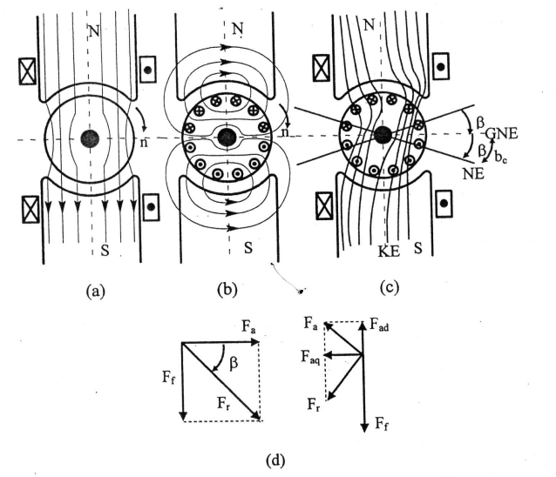
Aşağıda gösterildiği gibi kutup ayaklarında belirli noktalarda akı yoğunlaşması nedeni ile doyma meydana gelebilir.

Slide 19
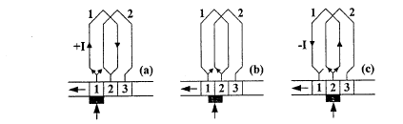
Komütasyon
Kolektör üzerine yerleştirilmiş fırçaların altından geçen endüvi bobinlerinde akımın yön değiştirmesi olayına komütasyon denilmektedir. Komütasyon olayında akımın yönü 180 degisir. Komütasyon olayı bir kollektör lamel geniğliğinin kollektör hızında geçildiği süre kadar devam eder.

Slide 20
ÖRNEK SORULAR
1) I) Seri uyarmalı
II)Pararel uyarmalı
III)Şönt uyarmalı
IV)Kompund uyarmalı
Yukarıdakilerden hangisi veya hangileri kendinden uyarmalı gerilimin elde ediliş şekillerindendir?
Yalnız II B)I ve III C) I, III ve IV D) Hepsi
Cevap: C

Slide 21
2) Uyarma devresi sargılarında hem seri sargı hem de sönt sargı bulunan makinelere ne ad verilir?
A) Yardımcı kutuplu
B) Kompanzasyon sargılı
C) Serbest uyarmalı
D) Kompund uyarmalı
Cevap:D

Slide 22
3) Aşağıdakilerden hangisi DA makinelerinin elemanlarından biridir?
A) Hepsi
B) Kollektör
C) Fırça
D) Mil
Cevap: A

Slide 23
4) Doğru akım makinelerinde makinenin dönen kısmına ne ad verilir?
A) Endüvi
B) Ana Kutup
C) Karkas
D)Kollektör
Cevap: A

Slide 24
5- Doğru akım makinelerde motorun çalışması durumu için aşağıdakilerden hangisi söylenilemez ?
A-) Kutup sargıları manyetik alan oluşturmak için doğru akım ile beslenir.
B-) Şebekeden çekilen elektrik enerjisi manyetik alan yardımıyla mekanik enerjiye dönüştürülür.
C-) Endüklenen gerilimle akan akım sinüsoidal ve alternatif akımdır.
D-) Kuvvetin endüvi eksenine göre oluşturduğu moment ile endüvi dönmeye başlar.
Cevap C

Slide 25
KAYNAKÇA
http://www.elektrik.gen.tr/2016/11/dogru-akim-makinalari-2/3983
https://docplayer.biz.tr/149936-Dogru-akim-makineleri.html

